Slide 1
4 ЕҢБЕКТІ ЖӘНЕ ЕҢБЕКАҚЫ ҚОРЫН ЖОСПАРЛАУ

Slide 2
Қарастырылатын дәріс сұрақтары:
1 Жоспардың мәні және мазмұны
2 Еңбек өнімділігін жоспарлау
3 Кадрлар қажеттілігін есептеу
4 Еңбекақы қорын жоспарлау
5 Еңбекті механизациялау деңгейі мен дәрежесін жоспарлау

Slide 3
1 Жоспардың мәні және мазмұны
Жоспардың мазмұны:
Бөлімдер | Көрсеткіштер
1. Еңбек өнімділігі (ЕӨ) | 1.1. 1 жұмыс істеушіге және 1 жұмысшыға келетін өндірім 1.2. ЕӨ өзгерісі (%, коэф., индекс)
2. Жұмыс уақытының балансы (ЖУБ) | 2.1. Күнтізбелік ЖУҚ 2.2 Номиналды ЖУҚ 2.3. Тиімді ЖУҚ (келу, пайдалы)
3. Персоналдар санаттары бойынша жұмыс істеушілердің саны және еңбекақы қоры | 3.1. Белгілі күндегі жұмыс істеушілердің саны (тізімдік құрам) 3.2. Мерзімдегі жұмыс істеушілердің орташа тізімдік саны, с.і. санаттар бойынша: - жұмысшылар - қызметкер: - басшылар - мамандар - басқа қызметкерлер (техникалық орындаушылар) 3.3. Орташа жалақыны және басқадай орташа шамаларды есептеу үшін қабылданатын жұмыс істеушілер саны 3.4. Жалпы еңбекақы қоры және с.і. санаттар бойынша 3.5. 1 жұмыс істеушінің орташа жалақысы 3.6. ЕӨ және ЕА өсу қарқындарының өзгерісі арасындағы арақатынас
4. Жұмыс істеушілерді оқыту және біліктілігін жоғарылату жоспары | 4.1. Еңбек ресурстарына қосымша қажеттілік (артық), оны қанағаттандыру көздері

Slide 4
Жоспарды әзірлеуге арналған бастапқы мәліметтер:
1. Өндірістік бағдарлама
2. Еңбек шығындарының нормалары: өндірім нормасы, уақыт нормасы, қызмет көрсету нормасы, ӘБП штаттық кестесі
3. Еңбекақы шығынының нормалары: БТТ (бірыңғай тарифтік тор)
4. Өндірістің тиімділігін арттыру жоспары (бенчмаркинг)

Slide 5
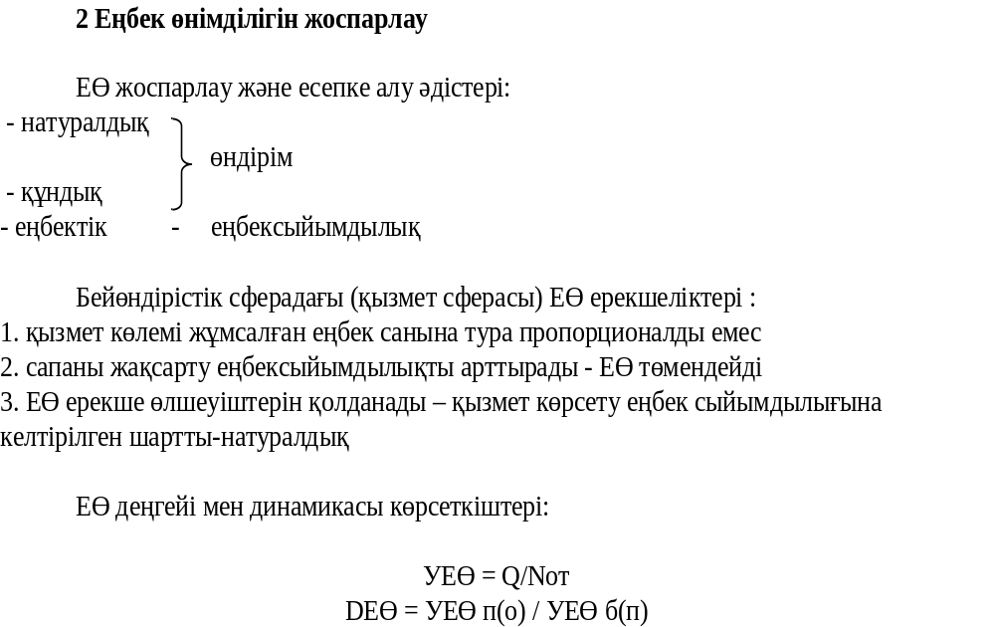

Slide 6
Жоспарлау тәжірибесінде ЕӨ есептеудің жанама әдісін қолданады, яғни еңбексыйымдылықты төмендету немесе өндіріс тиімділігін арттыру жоспары бойынша өндірімнің өсуі бойынша шараларды ескереу арқылы есептеу.
ЕӨ есептеудің екі әдісін ажыратады:
1.жұмыс күшін үнемдеу арқылы (Эч )
2.жұмыс уақытын үнемдеу арқылы (Эt)
Эч = ∆N*100 / (Nж - ∆N) ,
мұнда: ∆N – жұмыс сітеушілер санының жалпы үнемі;
Nж – ЕӨ базалық деңгейіндегі жоспарлы өндірістік бағдарламаны орындауға қажетті жұмыс істеушілердің жалпы саны (есептік жылы; Nж = Оп/Вб )
Эч – ЕӨ өсімі, %
Эt = 100 * t / (100 – t) ,
мұнда: t – жұмыс уақытының үнемі, %
Эt - ЕӨ өсімі, %
ЕӨ толық өсімі:
ЕӨ =( Вп - Вб ) / Вб * 100, %

Slide 7
3 Кадрлар қажеттілігін есептеу
Жоспарлау процесінің кезеңдері:
1.Бар ресурстарды бағалау
2.Болашақтағы қажеттіліктерді бағалау
3.Болашақтағы қажеттіліктерді қанағаттандыру бағдарламасын әзірлеу
Қажеттіліктерді бағалау персоналдар сантатары бойынша жүргізіледі: сәйкес санатқа жатқызу “Жалдау бойынша жұмыс істеушілер санының статистикасы және жалақысы туралы нұсқау” негізінде жүргізіледі
Бар еңбек ресурстарын бағалау еңбек бойынша статистикалық есеп беру негізінде жүргізіледі: - Нысан № 1-Т (ай, кварт., жыл); - Нысан № 2-МП (50 адамға дейін)
Еңбек бойынша алғашқы есептік құжаттамалардың бірыңғайлы нысандары:
- жеке карточкалар
- жұмыс уақытын есептеу табелі
- есеп шоттар
- есептік-төлемдік ақпар тізімдер
Келесідей өндірісте қолдану үшін есептеу әдістері ажыратылады:
- жаңа және кеңейтілетін өндіріс
әрекеттегі өндіріс

Slide 8
Әрекеттегі өндіріс үшін еңбек ресурстарын есептеудің негізгі ережелері:
1. Жұмыс істеушілер санын есептеу үшін бастапқы база:
- өндірістік бағдарлама
- уақыт, өндірім, қызмет көрсету нормалары
- кәсіпорынның жұмыс кестесіне тәуелді 1 жұмысшыға келетін жұмыс уақытының балансы (ЖУБ) (негізгі мамандықтар бойынша)
- өндіріс тиімділігін арттыру жоспары (ӨТАЖ)
- қызметтік диаграмма (қызметкерлер үшін)
2. Келесідей ұғымдарды ажыратады; орташа тізімдік құрам және орташа келу құрамы. Біреуінен екіншісіне өту үшін ЖУБ және өту коэффициентін пайдаланады:
Чкқ. = Чот. / Кө
Кө = Джосп / Джұм > 1 ,
мұнда Кө - өту коэффициенті;
Джосп – жоспарлық кезеңдегі кәсіпорынның жұмыс күндерінің саны;
Джұм - жұмысшының жұмыс күндерінің саны (ЖУБ бойынша)
Үздікті өндіріс үшін: Кп = Фном. / Фэ
Үздіксіз өндіріс үшін: Кп = Фкал. / Фэ

Slide 9
Жұмысшылардың санын есептеу әдістері:
1. Кесімді-жұмысшылардың жоспарлы санын уақыт нормасы бойынша есептеу:
Чот. = О * Ну / Фэ * Кно ,
мұнда: О – натуралдық көріністегі өнім (жұмыс, қызмет) көлемі;
Ну – өнім бірлігіне жұмсалған жұмыс уақытының шығын нормасы, норма-сағат;
Фэ – бір жұмысшының пайдалы ЖУҚ;
Кно – әрекеттегі номаларды артық орындаудың жоспарлы коэффициенті.
2. Кесімді-жұмысшылардың жоспарлы санын өндірім нормалары бойынша есептеу:
Чот. = О / Нө. * Фэ * Кно ,
мұнда: Нө. – уақыт бірлігіндегі өнімді өндіру нормасы.
3. Мерзімдік-жұмысшылардың санын жұмыс орындау бойынша есептеу:
Чот. = М * Ч * Д / Фэ ,
мұнда: М – жұмыс орындарының саны, бірл.;
Ч - тәуліктегі бір жұмыс орнының жұмыс сағатының саны, сағат;
Д – жоспарлық кезеңдегі жұмыс орындарының жұмыс күндерінің саны, күн.

Slide 10
4. Агрегаттық әдіс (3 әдістің модификациясы):
а) 1 агрегатқа 1 адам немесе 1 бригада қызмет көрсетеді:
Чот. = А * Н * Д * С / Фэ ,
мұнда: А – агрегаттар саны (жұмыс орындарының);
Н – ауысымдағы агрегатқа қажетті жұмыс күшінің нормативі;
Д – агрегаттың жұмыс күндерінің саны;
С – жабдық жұмысының ауысымдығы.
б) 1 жұмысшы бірнеше агрегатқа қызмет көрсетеді:
Чот. = А * Д * С / Н * Фэ ,
мұнда: Н – ауысымдағы агрегатқа қажетті жұмыс күшінің нормативі.
Қызметткерлерге қажеттілікті есептеу
Қызметкерлер саны штаттық кестеге сай есептеледі.
Қызметкерлер саны штаттық кестеге сай есептеледі (лауазымдар тізімі мен штаттық лауазымдық айлықтар тізімі).
Есептеулерді қызметтік диаграмма нысанында жүргізеді.
Қызметтік диаграмма – бұл шахматтық немсе матрицалық кесте, мұнда бағаналар бойынша объектілер мен жұмыстар түрлері, жол бойынша орындаушылар енгізіледі. Жұмыстар санын типтік классфикаторлар (БТБА) негізінде алады.
Берілген жұмыс уақыты шегінде бір орындаушының (лауазымның) жеке қызметтері лауазымдық нұсқаулыққа біріктіріледі.

Slide 11
4 Еңбекақы қорын жоспарлау
ЖА анықтау. Жалақы құрамында екі бөлікке ажыратады:
- тарифтік (тұтыну жалпы ұлттық қорымен кепілдендірілген)
- тарітен тыс (кәсіпорын табысымен кепілдендірілген)
Тарифтік жүйе - еңбек төлемінің негізі. Республикалық тарифтік жүйенің негізгі элементтері:
1 Бірыңғай тарифтік тор (БТТ). БТТ қолдану бойынша ұсыныстар.
2 1 - разрядтің Тарифтік ставкасы және разрядаралық коэффициенттер (айлық оклад; 1,0 - 4,24 )
3 Бірңығай тарифтік біліктілік анықтамалығы (БТБА)
4 ҚР Еңбек кодексі (маусым 2007ж.) (үстемелерді белгілеу шарттары)

Slide 12
Жалақы құрамы:
- Регламенттеуші құжат: «Жалдамалы жұмыс істеушілердің саны және жалақысы туралы статистикалық нұсқаулартар»
- Ортақ блок-схема :
ЖА = ЖАтарифтік + Ткс + Тыс + ЖАқосымша. ,
мұнда Ткс – компенсациялық сипаттағы төлемдер (үстемелер);
Тыс – ынталандырушы сипаттағы төлемдер (сый ақылар);
Жұмысшылар үшін: ЖА негізгі = ЖАтарифтік + Ткс + Тыс
ЖАҚ – кәсіпорын қызметкерлерінің еңбек төлемі үшін бөлінетін ақша қаражатының сомасы.
ЖАҚ есептеу жұмыс істеушілер санаттары бойынша жеке-жеке жүргізіледі, ал жұмысшылар үшін кесімді жұмысшылар үшіңн бөлек, мерзімдік жұмысшылар үшін бөлек есептеледі.

Slide 13
Жұмысшылардың жалақысын есептеу әдістері:
ірілендірілген,
2. анықталған.
Ірілендірілген әдістермен ЖАҚ жұм. есептеу схемасы:
ЖАҚ = ЖАҚтарифтік + Ткс + Тыс + ЖАҚ қосымша
ЖАҚ қосымша ЖАҚ негізгіден пайыз бойынша қабылданады,
Ткс, Тыс ЖАҚ тарифтіктен пайыз бойынша қабылданады,
ЖАҚ тарифтік мерзімдік жұмысшылар үшін:
n
Σ Тстi (час.) * Фэi * Ч cпi ,
i = 1
мұнда i - профессия;
Тстi (сағ) – сағаттық тарифтік ставкасы;
Фэi - 1 жұмысшының тиімді ЖУҚ;
Чотi - жұмысшылардың орташа тізімдік саны.
ЖАҚ тарфитік кесімді жұмысшылар үшін:
n
Σ Oi * Ri, мұнда Ri = TCT (сағ) * Ну
i = 1
мұнда i – өнім түрі,
О – өнім көлемі,
Ri – өнім бірлігіне келетін кесімді баға.

Slide 14
ЖАҚ жұм анықталған әдіспен есептеу схемасы:
Ткс және Тыс ҚР Еңбек кодексіне және бар ережелік жүйелерге сай анықталады;
Ткс мысалдары (үстемелер):
  Түнгі уақыттағы жұмыс істегені үшін (22.00-6.00 сағат). Әрбір сағат үшін 1,5 тарифтік ставкадан жоғары төленеді.
  Артық сағат жұмыс істегені үшін (тәулігіне 2 сағ. артық емес). Әрбір сағат 1,5 тарифтік ставкадан жоғары төленеді.
  Демалыс және мереке күндерінің төлемі 2 тарифтік ставка мөлшерінде іске асырыладыг.
  Ауыр және зиянды еңбек шартындағы жұмыс үшін үстеме тарифтік ставканың 12 – 24% мөлшерінде жүргізіледі.
Тыс мысалдары: сый ақылар, сала ерекшелігін есепке алу және жұмыс уақытын, жабдықты, материалдық ресурстарды және т.б. пайдалану деңгейін арттыру мотивациясы.

Slide 15
Жұмысшы мамандықтары үшін:
1. Технологиялық жабдықтарды, үймереттерді және желілерді жөндеумен айналысатын жұмысшылар:
Сыйлық беру көрсеткіштері: ЕЖЖ жоғарғы спасы, жадықтардың жөндеуде бос тұру уақытының нормаларын төмендету, жабдықтар мен желілер жұмысының үздіксіздігін қамтамасыз ету. Сый ақы мөлшері – тарифтік ставканың 25% дейін.
2. Аға бақылаушылар және тұрғындар мен басқа тұтынушыларға суды босатуды есепке алу бойынша бақылаушылар.
Сыйлық беру көрсеткіштері: Бекітілген учаске бойынша абоненттік төлемдер түсімінің белгіленген жоспарындағы тапсырманы орындау.
Сыйақы мөлшері - тарифтік ставканың 20% дейін.
ЖАҚ қосымша 1 және 2 әдістерде де ЖАҚ негізгі-ден пайыз бойынша қабылданады:
Нқос. = ЖУБ бойынша жұмысқа келмеу (күн, сағ.) / Фэ (күн, сағ.)

Slide 16
ЖАҚ жұм = ЖАҚ мерзімдік + ЖАҚ кесімді
ЖАҚ қызметкерлер штаттық кесте бойынша анықталады
ЖАҚ негізгі қызметтегі өнеркәсіптік-өндірістік персоналдар = ЖАҚ жұмысшы + ЖАҚ қызметкер
ЖАҚ өндірістік емес персонал (негізгі емес қызмет – көлік, сауда және басқалар)
ЖАҚ жұмыскерлердің тізімдік емес құрамы (азаматтық-құқықтық сыйпаттағы келісім-шаттар бойынша бір жолғы жұмыстар және т.б.)

Slide 17
5 Еңбекті механизациялау деңгейі мен дәрежесін жоспарлау
Жұмыс орындарын механикаландырылған еңбекпен қамту дәрежесі (См):
См = 100 * Рм / ( Р - Рнм - Рпр ),
мұнда Рм - жұмысты механикаландаралған тәсілмен орындаған жұмысшылар саны;
Р - жұмысшылардың (кәсіпорынның, цехтың, учаскенің) жалпы саны;
Рнм - механикаландыруға жатпайтын еңбек қолымен айналысатын жұмысшылар саны;
Рпр –жабдықтарды реттеу және БӨА, автомитика және телемеханика құралдарын жөндеу бойынша жұмыстарды орындайтын жұмысшылар саны.
Еңбекті механикаландыру деңгейі (Умт ):
Умт = 100 * Тм /(Тм + Тр ) = 100Тм / Т,
мұнда Тм – процесстегі механикаландарылған еңбек уақыты, адам-сағат;
Тр – процесстегі қол еңбегінің уақыты, адам-сағат;
Т - өндірістік процесстік жалпы уақыты, адам-сағат.
Уақыт шығындары хронометраждық бақылаулар мен жұмыс күнінің фотогрфиясы негізінде анықталады.

